Slide 1
Picaresca

Slide 2
La Celestina 1499 Fernando de Rojas (1465?-1541?), judío converso
La Lozana andaluza 1528 de Francisco Delicado (c. 1475-1535)
Lazarillo 1554 [Ver presentación PowerPoint.]
Guzmán de Alfarache (1599, Primera parte, 1604, Segunda parte),
Mateo Alemán (Sevilla, septiembre de 1547 – Ciudad de México,​ 1614​)
Pícara Justina (1605), Francisco López de Úbeda (1560?-1606?) (probablemente seudónimo)
Buscón (1626), (Historia de la vida del buscón llamado don Pablos, 1604?, publicada en 1626 sin consentimiento) Francisco de Quevedo y Villegas (1580-1645)
Estebanillo (1646) (Vida de Estebanillo González, hombre de buen humor) (anónimo)

Slide 3
Desorden
han aparecido las relaciones mercantiles, cuyo poder no perdonará a lo nobles, pero tampoco (o mejor, menos aún) a las capas inferiores; ante ese “azar implacable”, la argucia, la treta, para otro la prudencia y discreción, se van a convertir en patrimonio de las clases urbanas. El desorden es la clave de las relaciones sociales de transición, que provoca una respuesta nobiliaria, organicista, que ejemplifica en Gracián la “prudencia y discreción”.
hay otra picaresca, la de la perspectiva del lumpen (la choricería, el hambre)

Slide 4
Baltasar Gracián (1601-1658) (jesuita)
Agudeza y arte de ingenio (1648), tratado de crítica literaria, especie de manual que enseña a cómo alcanzar el triunfo en el terreno de la literatura; aquí, el acento está puesto no en el comportamiento del hombre sino en su forma de expresarse al hablar y al escribir.
El criticón (tres partes, 1651-1657)

Slide 5
La literatura picaresca es el resultado del “desorden” social propio del XVI-XVII, que se puede vivir desde arriba, p. ej. Gracián, o desde abajo.
En una primera etapa Lázaro o La Lozana (animista) en una segunda etapa, El buscón y Guzmán (organicista)

Slide 6
Lo picaresco revela el efecto ideológico que ese desorden produce sobre ambas matrices,
Oposiciones alma / sangre, libertad / servilismo, naturaleza (o vida literal) / sacralización feudal de los signos.
Animismo: literalidad [mirada literal / literalidad-literaria (Quijote)
Organicismo: realidad / apariencia, moralidad, servilismo. Desorden: para el organicismo es una mancha, un pecado a limpiar para volver a la pureza anterior (deseo de pureza visible en los procesos de sangre, p. ej.)

Slide 7
Buscón
Tejido (aparece) por una “voz pública”: “dicen...” que se anula en el yo enunciativo
Yo: autobiografismo. ¿Autobiografismo de los pobres? Presupone una dicotomía privado / público.
(Los nobles no publican sus vidas)
Yo – enunciativo ¿yo del autor? recordemos:

Slide 8
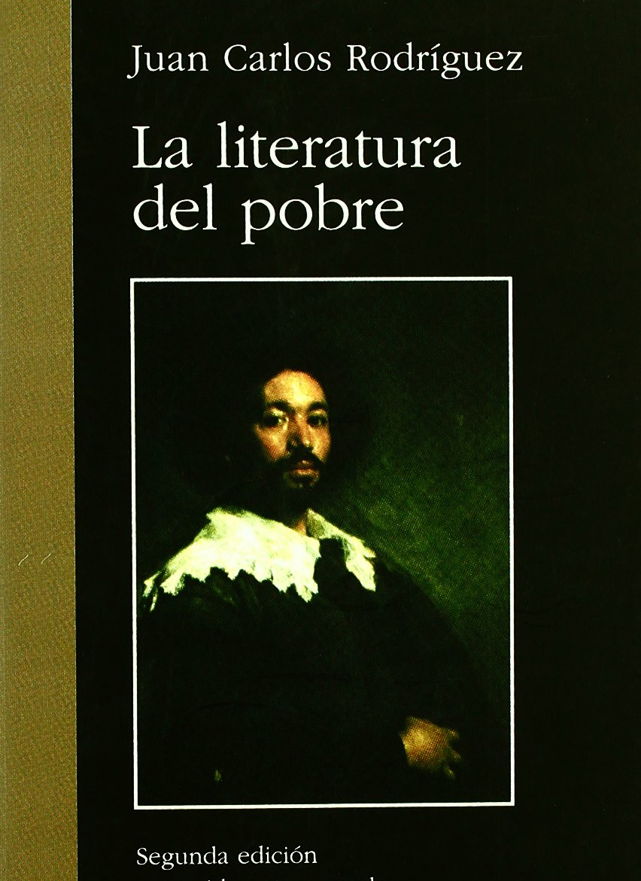
La literatura del pobre (Juan Carlos Rodríguez Gómez, 1994)
[J. C. Rodríguez] «...muestra el desarrollo de la narrativa con el relato de la experiencia individual, a partir “del nivel bajo”, de las aventuras del “pobre” y del desarraigado (del «servidor de muchos amos»). ¿Por qué no, en lugar de esto, la vida ejemplar del noble? Rodríguez explica esta aparente paradoja (que después articula en el análisis interno de la Celestina, del Lazarillo y del Guzmán), con el hecho de que sólo la imagen del pobre podía adaptarse a ofrecer a la imprenta la propia experiencia “privada” destinada al público. En este caso, la ideología animista resulta, ciertamente, aceptada, pero viene desviada hacia la vertiente “popular” de las duras relaciones sociales y, por lo tanto, se ponen en evidencia sus contradicciones (la relación entre “almas bellas”se suple con la relación económica con quienes mantienen el trabajo del siervo, ya en proceso de convertirse en “libre” abastecedor de mano de obra).» (“Juan Carlos Rodríguez y la poesía del no”, Francesco Muzzioli)

Slide 9
Por eso el “yo” autobiográfico sólo podía ser pobre. Por tanto, el “yo” funciona: uno, como producción de la esfera privada; dos, yo como inevitablemente pobre; y tres, yo como efecto de la literalidad ideológica en dos sentidos: (a) literalidad del desorden, y (b) literalidad máxima que las nuevas relaciones sociales suponen para las capas inferiores. Hay un desajuste entre las dos literalidades: óptica animista plena (p. ej. la del autor) y la del animismo injertado en las capas inferiores (las relaciones objetivas planteadas en el texto). No son ni textos críticos ni morales. No existe la noción de crítica en estos textos. (La noción de crítica racional es del siglo XVIII.)
Además, ese famoso “yo” no existe en ninguno de los textos picarescos animistas. Son diálogos. Los modelos organicistas en los que apoyarse eran no tanto la hagiografía, sino la serie de hechos y dichos, retratos, espejos, semblanzas, toda una literatura cortesana y caballeresca sobre la que apoyarse para lograr la propia legitimidad. La vida del Buscón, la Vida de Guzmán de Alfarache… etc., la vida de Lázaro… el título muestra la persistencia inerte de estos modelos feudales en el nuevo relato del pícaro.

Slide 10
Organicismo y relato picaresco
Primero, la atención a las cuestiones de la sangre, el linaje, las estructuras familiares.
Pablos cree en el linaje, pero al mismo tiempo no tiene nunca conciencia de pecado ni tampoco de arrepentimiento
Como ocurre con el soneto, el organicismo se ve obligado a adaptarse a un modelo productivo diseñado por el animismo

